Slide 1
EnglishApp
Игра для проверки лексикона уровня английского A1
(выпускной проект)

Slide 2
Задачи и цели
Создать приложение для уровня английского A1 (Starter)
Реализовать интерфейсы для заданий:
на которые надо ответить «да» или «нет»
на правописание
на сопоставление слов или картинок

Slide 3
Цели и преимущества игры
Наберите как можно больше очков
Проверьте свои знания в разных категориях
Тренируйтесь и достигайте новых высот
Три уровня игры с разной сложностью вопросов
Смотрите задания, в которых вы допустили ошибку
Все задания проходятся в соло-режиме
Доступный интерфейс

Slide 4
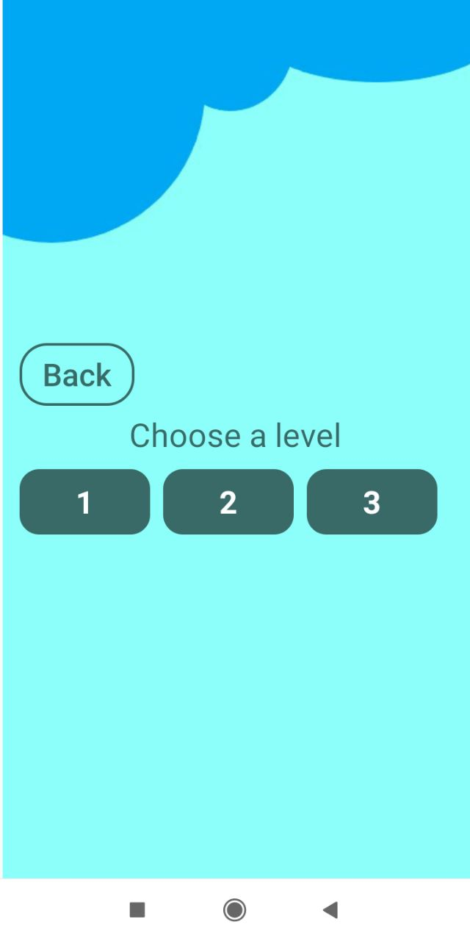
На первом этапе предлагается выбрать уровень игры

Slide 5
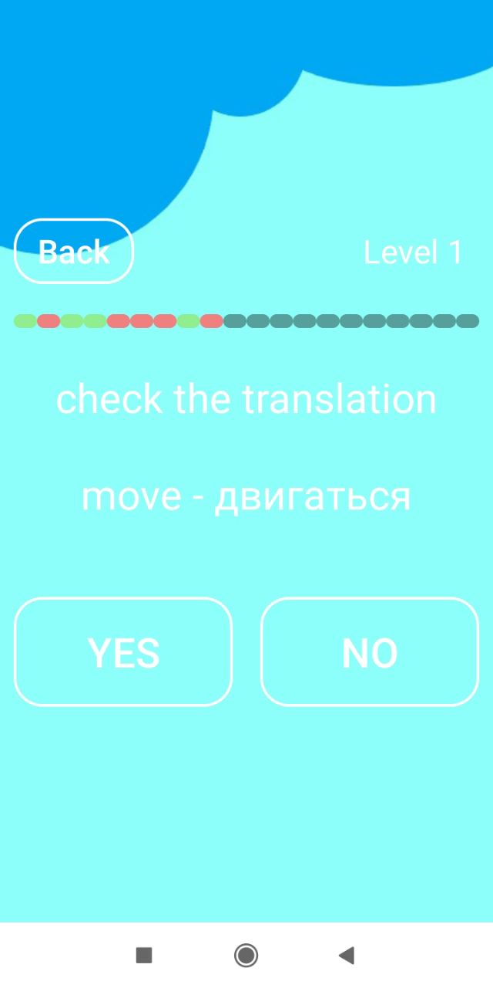
Уровень 1 Испытай свои знания: выбери правильный ответ

Slide 6
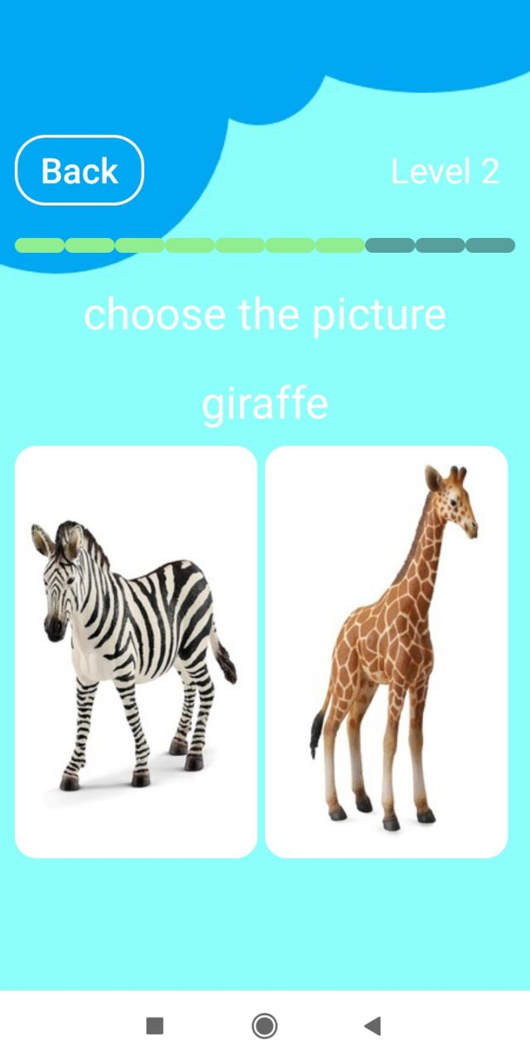
Уровень 2 Интересные задания для детей и доступный интерфейс; правильный ответ выбирается нажатием на картинку

Slide 7
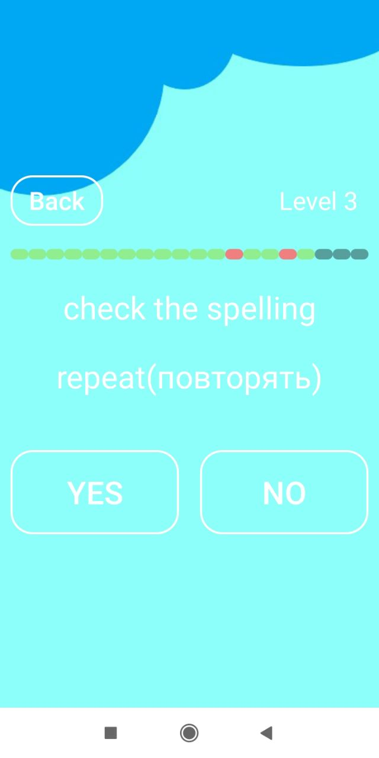
Уровень 3 Задание на правописание: проверь свою внимательность

Slide 8
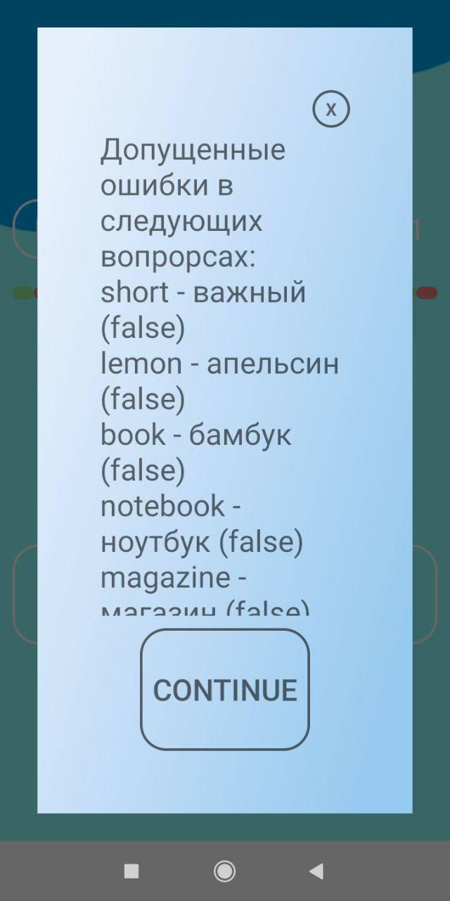
Диалоговые окна после каждого уровня: посмотри, где ты ошибся и пройди уровень еще раз при необходимости

Slide 9


